Slide 1
به نام خدا
استاندارد های زمانی
در اورژانس پیش بیمارستانی

Slide 2
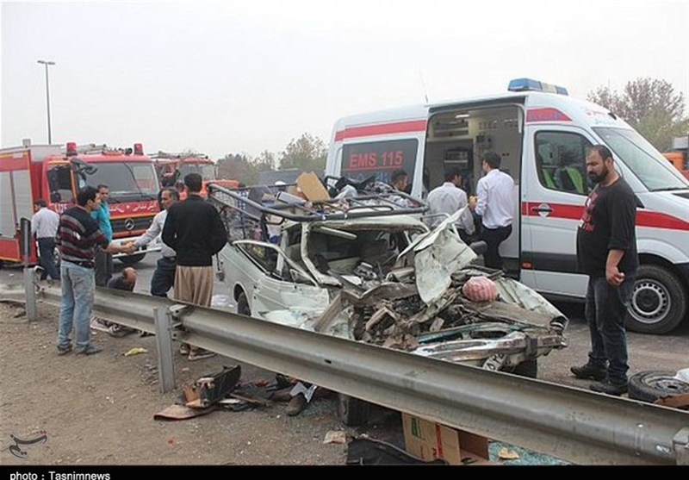
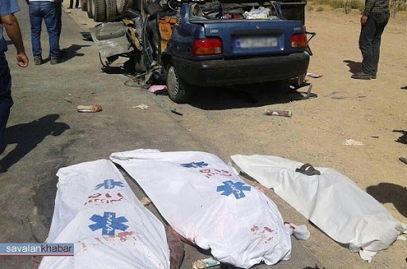
مقدمه
زمان در ارایه خدمات به مددجویان در اورژانس پیش بیمارستانی، با توجه به نوع عملکرد سیستم EMS pre Hospital
اهمیت کلیدی دارد ، به دلیل:
1- ماهیت حوادث ( غیر قابل پیش بینی، غیر منتظره، ناگهانی بودن)
2-اهمیت اقدامات به موقع وفوری پزشکی
( مرگ و زندگی مصدوم یا بیمار به امداد رسانی در زمان کوتاه بستگی دارد Golden time )

Slide 3
تعریف فرآیند: عبارت است از مجموعه فعالیت های مرتبط با هم یا موثر بر هم که ورودی را به خروجی یا خروجی ها تبدیل می کند. هر فرایند با یک فعالیت مشخص آغاز و با یک فعالیت مشخص نیز پایان می یابد. تشخیص این فعالیتها از اهمیت ویژه ای برای شناسایی فرایند برخوردار است. به منظور تأکید بر ضرورت تشخیص فعالیتهای آغاز کننده و خاتمه دهنده، فرایند را به عنوان مجموعه فعالیتهای به هم پیوسته ای که با یک فعالیت مشخص آغاز میشود و با یک فعالیت مشخص پایان می یابد، نیز تعریف کرده اند. هر فرایند قابل تقسیم به فرایندهای کوچکتر است و خود نیز میتواند جزیی از یک فرایند بزرگتر باشد

Slide 4
مرکز ارتباطات: واحد اطلاع رسانی و فراخوان اورژانس 115 و هماهنگ کننده کدهای عملیاتی اورژانس 115 بوده که موظف است پس از تماس افراد نیازمند، اقدام مقتضی را با هماهنگی واحدهای ذیربط به عمل آورد. واحدهای ارتباطات در مراکز استان ها، شهرهای دارای دانشگاه علوم پزشکی و خدمات بهداشتی درمانی و شهرهای با جمعیت بیش از 250 هزار نفر به صورت مستقل در یک مکان مناسب قرار می گیرد. در شهرهای کوچک ممکن است بر حسب شرایط موجود واحدهای تریاژ تلفنی، واحد راهبری و هدایت آمبولا نس و پذیرش در هم ادغام گردند.

Slide 5
مرکز ارتباطات و فرماندهی عملیات
مرکز ارتباطات
واحد
50-10
واحد اعزام و راهبری آمبولانس
واحد پذیرش
واحد تریاژ تلفنی

Slide 6
با توجه به اهمیت نقش و عملکرد اورژانس پیش بیمارستانی در سلامت جامعه و نیز لزوم بررسی مستمر عملکرد آن مخصوصاً در شاخص‌های تأثیرگذار در فرآیند خدمات‌رسانی به بیماران، مدیریت زمان با هدف رعایت استانداردهای زماني ارائه خدمات اورژانس پیش بيمارستاني ضروری و لازم است و بایستی در 80 درصد موارد رعایت گردد.
نقاط زمانی: زمانهای های تاثیر گذار در فرآیند عملیات بصورت لحظات جداکننده فرآیند
بازه های زمانی: مدت زمان صرف شده بین دو نقطه زمانی

Slide 7
جداول نقاط زمانی در فرآیند های عملیاتی اورژانس پیش بیمارستانی
لحظه برقراری تماس مددجو با 115 | T0
T1 لحظه پاسخگویی پرستارتریاژتلفنی | T1
لحظه تعیین تکلیف پرستارتریاژتلفنی | t1a
لحظه ارسال فایل به 50-10 | T1b
لحظه دریافت پیام پرستار توسط 50-10 | t1c
لحظه تصمیم گیری 50-10 و ارسال به تریاژ تلفنی | t1d

Slide 8
جداول نقاط زمانی در فرآیند های عملیاتی اورژانس پیش بیمارستانی
لحظه آدرس گیری از مددجو | T2
لحظه ثبت کلید ارسال | t2a
شروع مشاوره با توجه به مشکل اصلی بیمار | t2b
لحظه ثبت هریک از کلیدهای بستن فایل 115 | t2c
لحظه ارسال فایل به واحد اعزام و راهبری آمبولانس | T3
لحظه نمایش پرونده جدید در واحد اعزام و راهبری آمبولانس | t3a
لحظه دریافت فایل در واحد اعزام و راهبری آمبولانس | t3b
لحظه جابجایی پرونده جدید بین جایگاههای مختلف واحد اعزام و راهبری | t3c
لحظه اعلام ماموریت به پایگاه | t3d
لحظه اعلام دریافت ماموریت توسط پایگاه | T4
لحظه ثبت کد تکنسین های عملیاتی توسط اپراتور واحد اعزام و راهبری | t4a
لحظه 96-10 به سمت محل فوریت | T5

Slide 9
جداول نقاط زمانی در فرآیند های عملیاتی اورژانس پیش بیمارستانی
لحظه 10-97 محل فوریت | T6
لحظه 10-97 بالین بیمار | t6a
لحظه درخواست 50-10 | T6b
لحظه شروع مشاوره با 50-10 | t6c
لحظه اتمام مشاوره با 50-10 و تعیین نتیجه فوریت | t6d
لحظه انتخاب بخش مورد نیاز بیمار توسط پزشک 50-10 و ارسال پرونده بیمار به واحد پذیرش | t6e
لحظه ارسال پیام از تکنسین به پذیرش جهت پیشنهاد بیمارستان مورد نظر از سوی پذیرش | t6f
لحظه اعلام بیمارستان مناسب به تکنسین | t6g
لحظه اعلام عدم موافقت بیمار با بیمارستان پذیرش داده شده | t6h
دریافت اطلاعات توسط پذیرش و تصمیم گیری مجدد | t6i
لحظه اعلام نهایی بیمارستان مناسب به تکنسین | t6j

Slide 10
جداول نقاط زمانی در فرآیند های عملیاتی اورژانس پیش بیمارستانی
لحظه 10-96 به سمت بیمارستان | T7
لحظه 10-97 به بیمارستان | T8
لحظه تحویل به بخش تریاژ | t8a
لحظه مهر و امضای برگه PCR | t8b
لحظه 10-96 از بیمارستان به سمت پایگاه یا ماموریت بعدی یا استقرار | T9
لحظه 10-8 کد به پایگاه | T10
اغلام نیاز به کد | T11

Slide 11
جدول بازه های زمانی اصلی در فرآیند های عملیاتی اورژانس پیش بیمارستانی
استاندارد زمان | تعریف | نام انگلیسی | نام فارسی | حروف اختصاری
۸ ثانیه | مدت زمان صرف شده از لحظه برقراری تماس مددجو تا لحظه پاسخگویی پرستار تریاژ تلفنی | Announce Time(T0-T1) | زمان پیش درآمد | D a
60ثانیه | مدت زمان صرف شده از لحظه پاسخگویی پرستار تریاژ تا لحظه ارسال فایل به واحد اعزام و راهبری آمبولانس یا تصمیم به عدم اعزام آمبولانس | Decision Making Time (T1-T3) | زمان تعیین تکلیف تریاژ تلفنی | D dm
متغیر و ادامه دار | مدت زمان صرف شده از لحظه پاسخگویی پرستار تریاژ تا لحظه قطع تماس و بستن فایل تریاژ تلفنی | telephone Triage Time T2c-T1 | زمان تریاژ تلفنی | D t
60ثانیه | مدت زمان صرف شده از لحظه ارسال فایل به واحد اعزام و راهبری آمبولانس تا لحظه ارسال پیام به پایگاه،ابلاغ فوریت به پایگاه | Dispatching Time(T3- T4) | زمان فراخوان | D d
120ثانیه | مدت زمان صرف شده از لحظه پاسخگویی پرستار تریاژ تا لحظه ابلاغ فوریت به پایگاه | Dispatch Action Time(T1-T4) | زمان کنش | D ac
روز: 60تا90 ثانیه شب:90تا150ثانیه | مدت زمان صرف شده از لحظه ابلاغ فوریت به پایگاه تا لحظه حرکت کد به سمت محل فوریت | Reaction Time(T4-T5) | زمان واکنش | D re
برون شهری: 14 دقیقه درون شهری کلان شهرها: 12دقیقه سایر شهرها:8 دقیقه | مدت زمان صرف شده از لحظه برقراری تماس مددجو تا لحظه رسیدن تکنسین به محل فوریت | Response Time(T1-T6) | زمان پاسخگویی | D r
*20 minکمتراز | مدت زمان صرف شده از لحظه رسیدن به محل فوریت تا لحظه حرکت به سمت بیمارستان | Scene Time (T6-T7) | زمان صحنه | D s
متغیر | مدت زمان صرف شده از لحظه حرکت کد به سمت بیمارستان تا لحظه رسیدن به تریاژ بیمارستان | Transportation Time(T7-T8) | زمان انتقال | D tr
15 min | مدت زمان صرف شده از لحظه رسیدن به بیمارستان تا لحظه حرکت کد از بیمارستان به سمت پایگاه | In hospital Time(T8-T9) | زمان ماندگاری در بیمارستان | D h

Slide 12
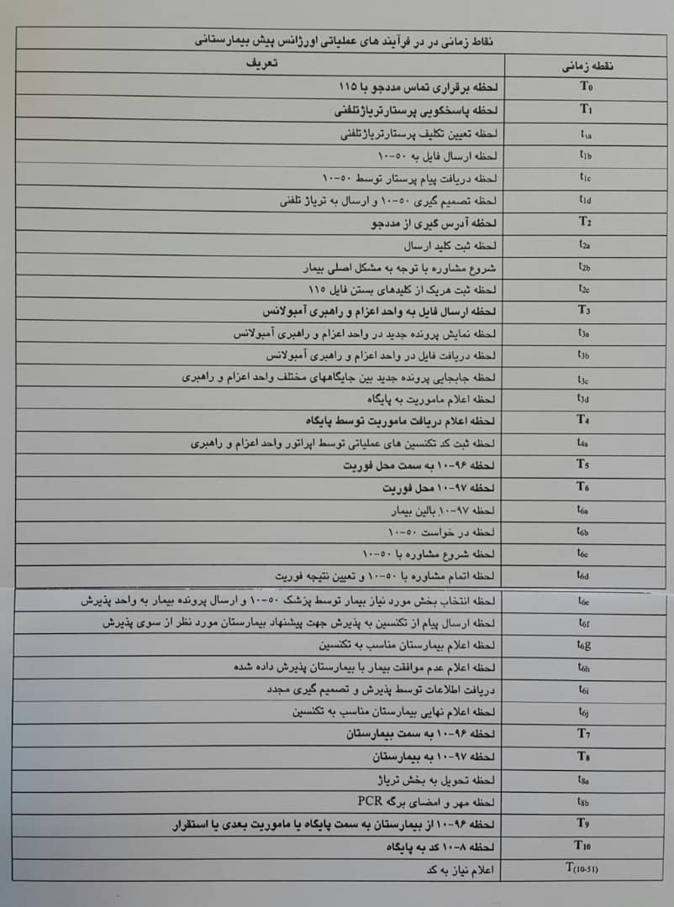
Da 8sزمان پیش درآمد
D ac زمان کنش حداکثر 120ثانیه
D rزمان پاسخ
برون شهری14
کلان شهر12
شهرها 8 دقیقه
D t متغیر
D dm 60s
D d 60s
D re زمان واکنش روز90و شب 150 ثانیه
D s 60s زمان صحنه کمتر از 20 دقیقه
D tr زمان انتقال
D h 15min زمان ماندگاری در بیمارستان

Slide 13
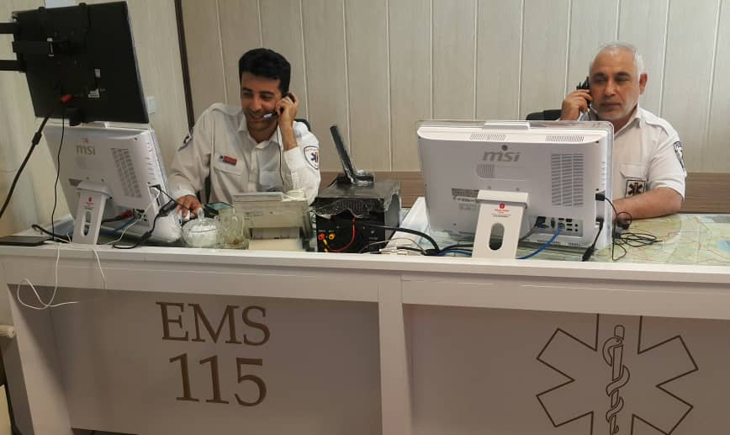
با تشکر از توجه شما واحد ارتقا کیفیت و بازرسی اورژانس پیش بیمارستانی اردبیل - پارسی
روا مدار پ‍س از مدت تو گفته شود که دیر ماند فلانی و هیچ کار نکرد

